Slide 1
GLOBAL CYBERSECURITY THREATS (2015-2024) Massimo Bulligan – 15/07/2025

Slide 2
Il dataset
Origine: kaggle
Piccole dimensioni
Le variabili del dataset

Slide 3
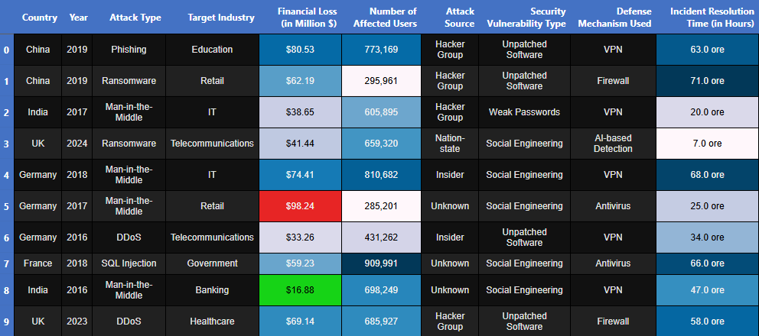
df.head(10)

Slide 4
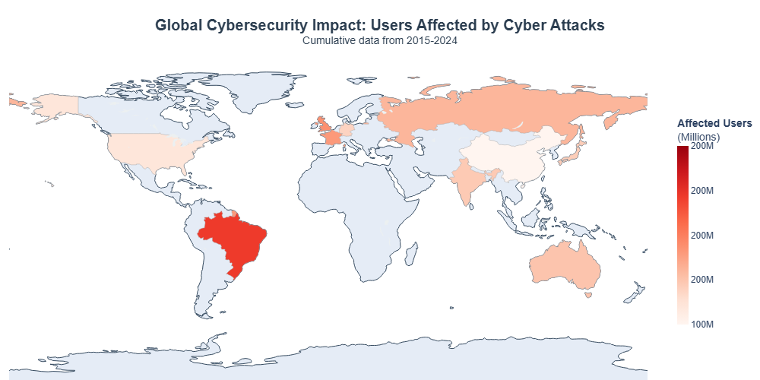
Mappe coropletiche

Slide 5
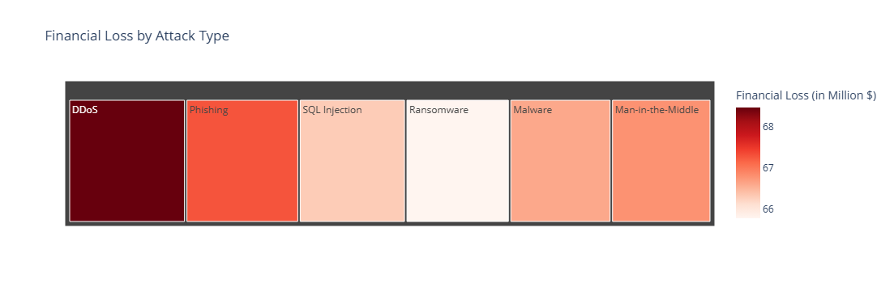
Perdite economiche per attacco

Slide 6
Alcuni grafici
Comprendiamo meglio la statistica dietro gli attacchi

Slide 7
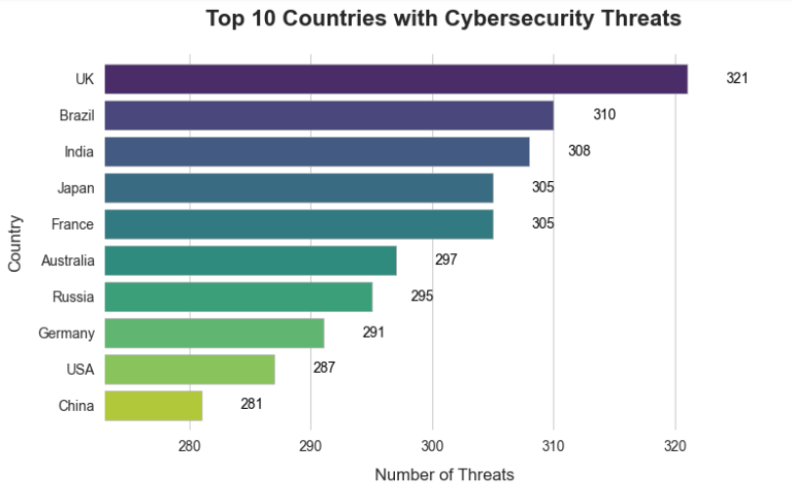
Paesi più attaccati

Slide 8
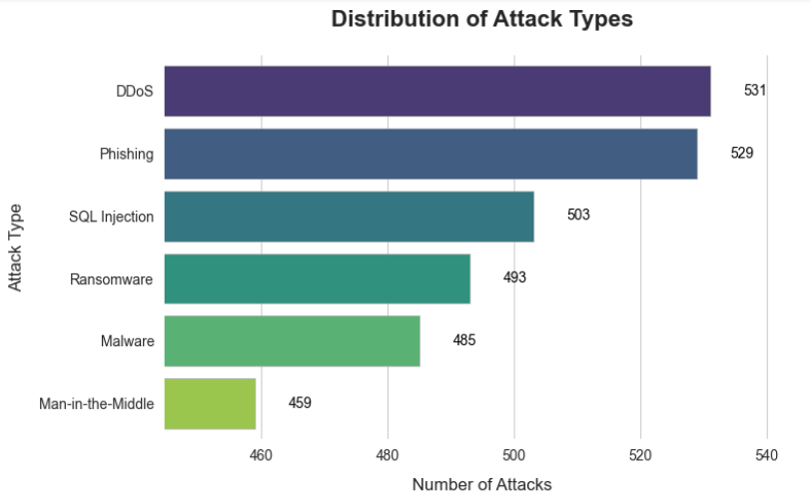
Attacchi più utilizzati

Slide 9
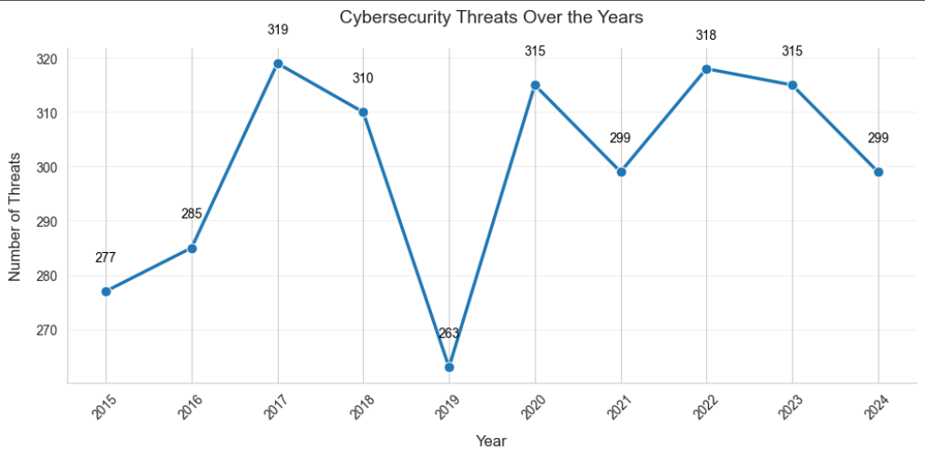
Numero di attacchi per anno

Slide 10
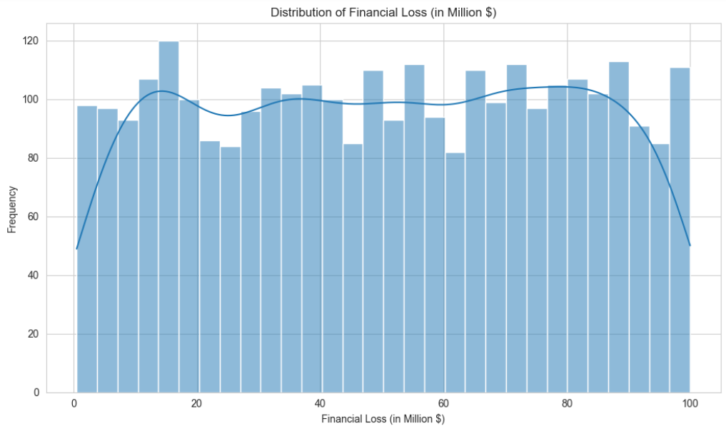
Distribuzione delle perdite economiche

Slide 11
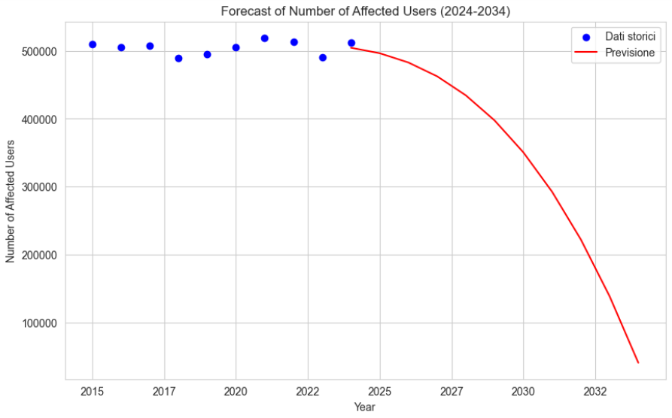

Previsioni (scarsa precisione)
$R^{2}=0.1683$
$ρ_{XY}= ±\sqrt{0.1683}$
Pearson $<0$

Slide 12
Fine

